Slide 1
Управление делами Президента Республики Беларусь
Государственное природоохранное учреждение «Национальный парк «Браславские озера»
Экологический туризм как инструмент устойчивого
эффективного развития и продвижения
Национального парка «Браславские озера»
www.braslavpark.by

Slide 2
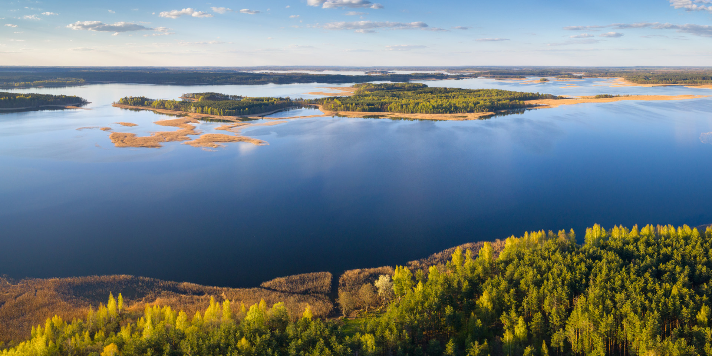
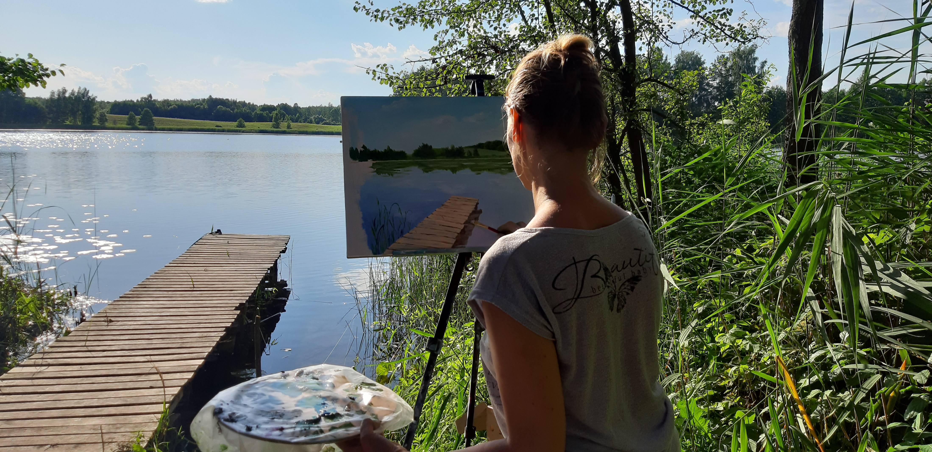
Экологический туризм
Осознанный и
ответственный туризм
Digital IT pitch-deck PowerPoint bundle
2

Slide 3
XXII Республиканский туристический конкурс «Познай Беларусь – 2024»
Номинация
«Объект экологического туризма года»

Slide 4
Туристическая стоянка «Окменица»
165 человек вместимость
Международные и районные мероприятия
Близость туристических объектов

Slide 5
A tool for hundreds of users
Туристические стоянки
Экологические тропы и маршрут
Байдарочные сплавы
Маршруты
Вольеры
Конкурсы
Экопросветительские занятия
Туры
Туристические услуги

Slide 6
Базы отдыха
4 базы отдыха
Дом рыбака «Богино»
170 койко-мест

Slide 7
Комфортные номера
Бани
Туристические услуги
Экскурсии
Натуральное, экологически чистое питание

Slide 8
82 туристические стоянки
69 – заказные стоянки
13 – стоянки общего типа
Общая вместимость – более 775 человек

Slide 9
Экологические тропы и маршруты
Экологические тропы:
«Слободковская озовая гряда»
«Парк «Бельмонт»
«Гора Маяк»
Маршрут «Турбазовский рог»

Slide 10
Туристические объекты
Гора Маяк
Родник «Окменица»

Slide 11
Пешие, велосипедные и водные маршруты
Пешие, велосипедные, водные – разработано 13 маршрутов

Slide 12
Туристические услуги
Катание на корабликах
Байдарочные сплавы
Прокат SUP-досок, катамаранов, лодок, велосипедов, электроскутеров
Охота, рыбалка
Экскурсии

Slide 13
Вольерно-прудовое хозяйство «Мекяны»
Демонстрационные вольеры
Катание на квадроциклах
Прудовое хозяйство

Slide 14
Туры
Сафари-тур «Дикая природа»
Тур «Зимнее сафари в Браславе»
«Экотур»
Гастротур «Браславское раздолье»

Slide 15
Экопросветительские занятия
Более 80 проведенных занятий со школьниками в 2024 году
Мероприятия, участие в выставках, посвященных охране окружающей среды

Slide 16
Конкурс рилс в рамках месяца активного туризма: водного, пешего, велосипедного туризма
Участники: жители Браславского района, туристы, проживающие на базах отдыха и туристических стоянках

Slide 17
Инициатива «Доступный туризм в Браславе»
Онлайн-обучение специалистов по туризму
Оборудование бассейна специальными подъемниками, закупка электроскутеров
Разработка и презентация 2-х турмаршрутов, включая экологические объекты

Slide 18
Реклама и продвижение
Официальный сайт Национального парка «Браславские озера»
Социальные сети
Туристические порталы
Рассылки

Slide 19
Наши контакты
www.braslavpark.by
turizm@braslavpark.by
+375 29 226 22 46
braslavpark
19
Notes:
Заменить комфортно

